Slide 1
CITES, Tubarões e Raias Manta
Secretariado CITES
Genebra

Slide 2
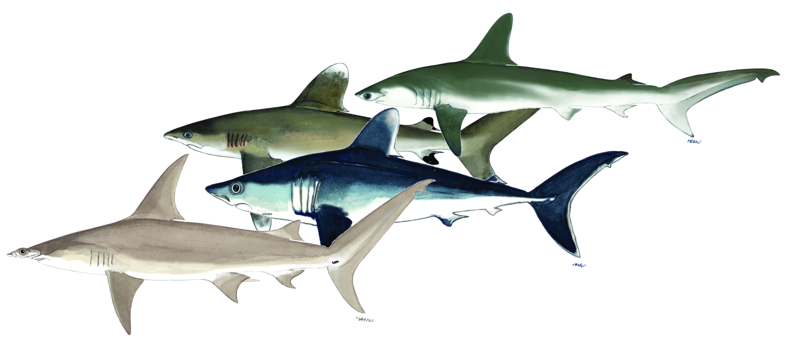
Anexos CITES e Tubarões

Slide 3
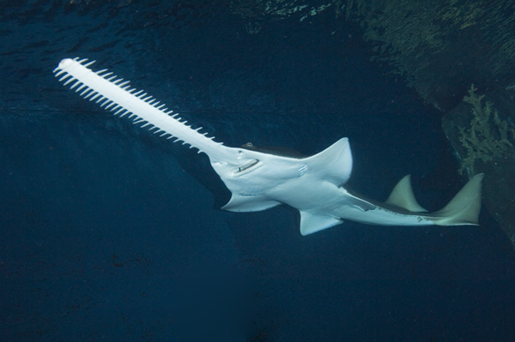
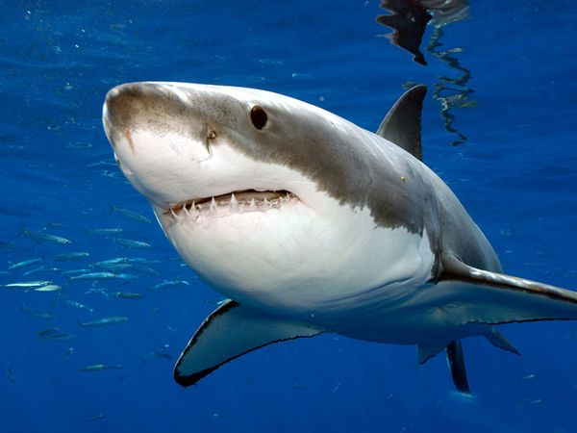
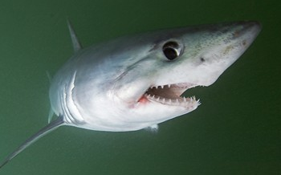
Anexos CITES
Espécies* reguladas pela CITES estão divididas em 3 Anexos
I
II
III
* “Espécies" significa qualquer espécie, subespécie ou populações geograficamente separadas”
Notes:
Agora vejamos como a CITES é regulada. As especies listadas na CITES estão divididas por 3 Anexos.

Slide 4
CITES Anexo I
Espécies ameaçadas de extinção, que são, ou podem vir a ser afetadas pelo comércio
Comércio Internacional de espécimes selvagens é proibido na generalidade
3% de todas as espécies listadas (decidido na Conferência das Partes)
Tubarão-serra: Pristidae spp.
Notes:
Anexo I da CITES inclui as espécies ameaçadas de extinção, que são ou possam ser afetados pelo comércio.
Relativamente a estas espécies, o comércio internacional de espécimes selvagens é geralmente proibido. Como mencionado anteriormente, estas espécies constituem 3% de todas as listadas.
Para adicionar novas espécies a esta categoria ou remover uma espécie de anexo I (para excluí-la dos anexos da CITES completamente, ou a "desclassificação" para o Anexo II) é necessária uma decisão da Conferência das Partes da CITES.
Um exemplo de espécies marinhas constantes do Anexo I da CITES são as várias espécies de tubarão-serra, o Pristidae.

Slide 5
Anexo II CITES
  Espécies não necessariamente ameaçadas de extinção, mas que o podem tornar-se, a menos que o comércio seja estritamente regulamentado para evitar uma exploração incompatível com a sua sobrevivência
  Além disso, estão incluídas espécies que se assemelham a espécies já incluídas no anexo II
  Comércio internacional é permitido mas regulamentado
  96% de todos os anúncios (decide a Conferência das Partes)
Notes:
Anexo II da CITES, por outro lado, incluem espécies não necessariamente ameaçadas de extinção, mas que se podem tornar a menos que o comércio seja estritamente regulamentado a fim de evitar uma exploração incompatível com a sua sobrevivência.
Anexo II também contém o que é chamado a espécie «sósia», que são espécies que se assemelham a espécies já incluídas no Anexo II, de tal forma que agentes de aplicação não são capazes de os distinguir.
Relativamente a estas espécies, o comércio internacional de espécimes selvagens é geralmente permitido, mas regulado através de um sistema de licenças e certificados. Tais espécies constituem 96% de todas as listadas.
Como para o Anexo I, é necessária uma decisão da Conferência das Partes na CITES, a fim de adicionar novas espécies a esta categoria, ou para remover uma espécie de categoria (ou para excluí-lo dos anexos da CITES, ou para 'uplist' para o Anexo I).

Slide 6
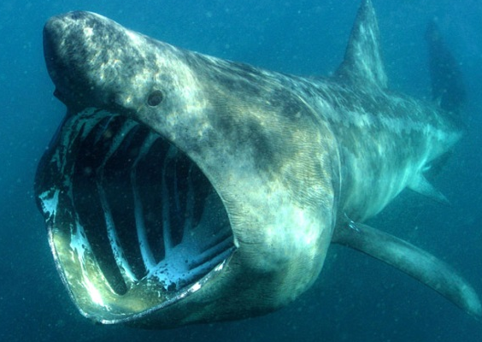
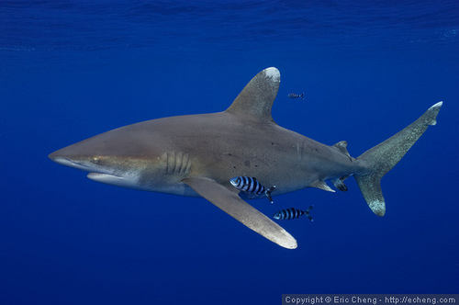
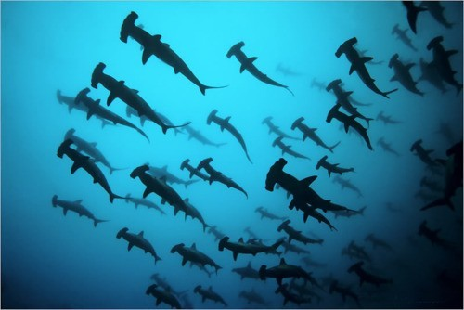
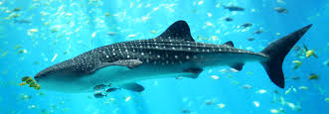
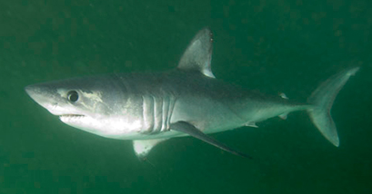
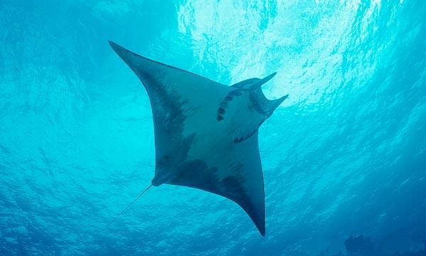
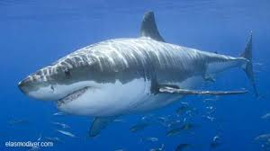
Tubarões/Raias Manta no Anexo II
Cetorhinus maximus (tubarão-frade)
Carcharhinus longimanus (Tubarão-galha-branca-oceânico)
Sphyrna lewini, S.mokarran,
S. zygaena
(tubarões-martelo)
Rhincodon typus
(tubarão baleia)
Lamna nasus
(tubarão-sardo)
Manta spp.
(Raia manta)
Entrada em vigor adiada para 14 de setembro de 2014
Carcharodon carcharias
(Grande tubarão branco)
Notes:
Estes são exemplos de tubarões e raias listadas no Anexo II da CITES. As espécies na linha pontilhada são aqueles adotados na CITES CoP16, e para o qual as Partes decidiram adiar a entrada em vigor até 14 de Setembro de 2014.

Slide 7
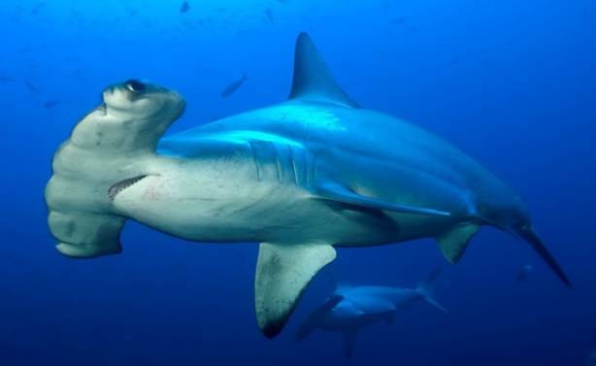
CITES Anexo III
  Espécies para as quais um país pede às Partes para ajudar com a sua proteção
  É permitido o comércio internacional, mas regulamentado (menos restritivo do que o Anexo II)
  1% do comércio CITES (não é necessária nenhuma decisão CoP)
Lamna nasus*
(Bélgica, Chipre, Dinamarca, Estónia, Finlândia, França, Alemanha, Grécia, Irlanda, Itália, Letónia, Lituânia, Malta, Países Baixos, Polónia, Portugal, Eslovénia, Espanha, Suécia e Reino Unido da Grã-Bretanha e Irlanda do Norte)
Sphyrna lewini*
(Costa Rica)
* Até 14 setembro de 2014
Notes:
Por último, o Anexo III da CITES consiste em espécies cuja exploração se encontra regulamentada por uma Parte que precisa da cooperação de outras Partes para o controle do comércio.
É permitido o Comércio Internacional, mas regulamentado (menos restritivo que o Anexo II).
Tais espécies constituem 1% de todas as listadas. Ao contrário dos outros dois anexos, não é necessária uma decisão da Conferência das Partes para adicionar uma espécie neste anexo. A listagem é decidida pela Parte ou Partes em causa.

Slide 8
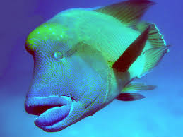
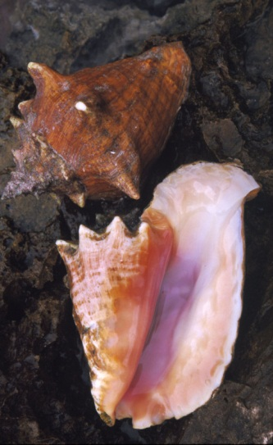
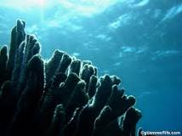
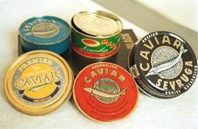
Outras espécies marinhas nos anexos da CITES
Peixe Napoleão - Anexo II
Concha rainha - Anexo II
Conchas gigantes - Anexo II
Corais duros, corais negros - Anexo II
Enguia europeia - Anexo II
Esturjões – Anexos I & II
Notes:
Diversas outras espécies marinhas com importância comercial, são também reguladas pela CITES.
Aqui estão alguns exemplos.

Slide 9
CoP16 (Bangkok, março 2013)
Cinco espécies de tubarões e todas as raias manta foram incluídas no anexo II
Entrada em vigor foi atrasada para 14 de setembro de 2014
- de forma a resolver problemas técnicos e administrativos relacionados com a sua implementação
UE contribuindo 1,2 milhões de euros na CITES para ajudar os países em desenvolvimento na sua implementação da inclusão de tubarões e raias manta
Notes:
Especificamente sobre a questão dos tubarões ... .na 16ª reunião da Conferência das Partes da Convenção CITES, CoP16, realizada em Banguecoque em março de 2013, as partes decidiram colocar cinco espécies de tubarões e as raias manta no Anexo II.
As partes também concordaram que a sua entrada em vigor seria adiada até 14 de setembro de 2014, a fim de resolver problemas técnicos e administrativos relacionados com a sua implementação.
Na mesma reunião, a UE anunciou que ia contribuir com 1,2 milhões de euros à CITES, para ajudar os países em desenvolvimento na implementação da inclusão dos novos tubarões e raias manta listados. Outros apoios bilaterais e multilaterais, foram também disponibilizados para as partes.

Slide 10
Que tubarões e raias manta foram listados no anexo II na CoP16?
Sphyrna lewini, S.mokarran,
S. zygaena
(tubarões-martelo)
Carcharhinus longimanus (Tubarão-de-pontas-brancas-oceânico)
Lamna nasus
(tubarão-sardo)
Manta spp.
(Mantas)

Slide 11
Critérios de inclusão nos anexos da CITES dos novos tubarões e raias manta
critérios biológicos
Baixa produtividade (crescimento lento,
pequeno número de filhos), vulnerabilidade comportamental para colheita/captura
critérios comerciais
(declínio histórico da população relacionada com o comércio internacional de barbatanas, carne e capturas acessórias)
  Grande tubarão martelo e tubarão martelo liso: espécimes mais frequentemente negociados assemelham-se às do tubarão martelo recortado de tal forma que os agentes de aplicação não são capazes de os distinguir
Notes:
Os critérios biológicos e comerciais de inclusão de espécies nos anexos da CITES devem estar cumpridos para todas as espécies a serem considerados para listagem nos anexos da Convenção - estes critérios aplicam-se também às novas espécies de tubarões e raias.
Para os tubarões e raias, foram considerados os seguintes fatores :
Critérios biológico: baixa produtividade (de crescimento lento, pequeno número de filhotes), vulnerabilidade comportamental para colheita/captura
Critérios comerciais: declínios populacionais históricos relacionados com o comércio internacional de barbatanas, carne e capturas acessórias
Além disso as espécies grande tubarão-martelo e tubarão martelo liso foram incluídos porque cumprem um critério comercial particular: os espécimes no comércio parecem-se com os dos tubarões-martelo-recortado, de tal forma que agentes de aplicação não são capazes de os distinguir.

Slide 12
O que devem as Partes fazer até
14 set. 2014?
Os países que desejem (re)exportar ou importar espécimes de tubarões e raias recentemente listadas na CITES, têm de cumprir determinados requisitos, depois de 14 de setembro de 2014.
Notes:
Como referido antes, na CoP16 as Partes decidiram adiar a entrada em vigor dos tubarões e raias listados até 14 de Setembro de 2014. Isto significa que os países que desejem exportar, re-exportar ou importar espécimes de tubarões e raias recentemente listadas na CITES têm de cumprir com os requisitos da CITES, após 14 de setembro de 2014.
Vamos ver o que poderão ser.

Slide 13
O que devem as Partes fazer até
14 sep. 2014?
Legalidade
Leis nacionais, aquisição legal, RFMOs, implementação …
Sustentabilidade
NDFs, ciência, introdução por mar, …
Rastreabilidade
Licenças, identificação, elaboração de relatórios, base de dados
Notes:
Os requisitos da implementação da CITES podem ser divididos em três objetivos principais da CITES: assegurar a legalidade, a sustentabilidade e a rastreabilidade. Sobre cada um deles, há uma série de processos e ferramentas que poderiam ser consideradas pelos os países.

Slide 14
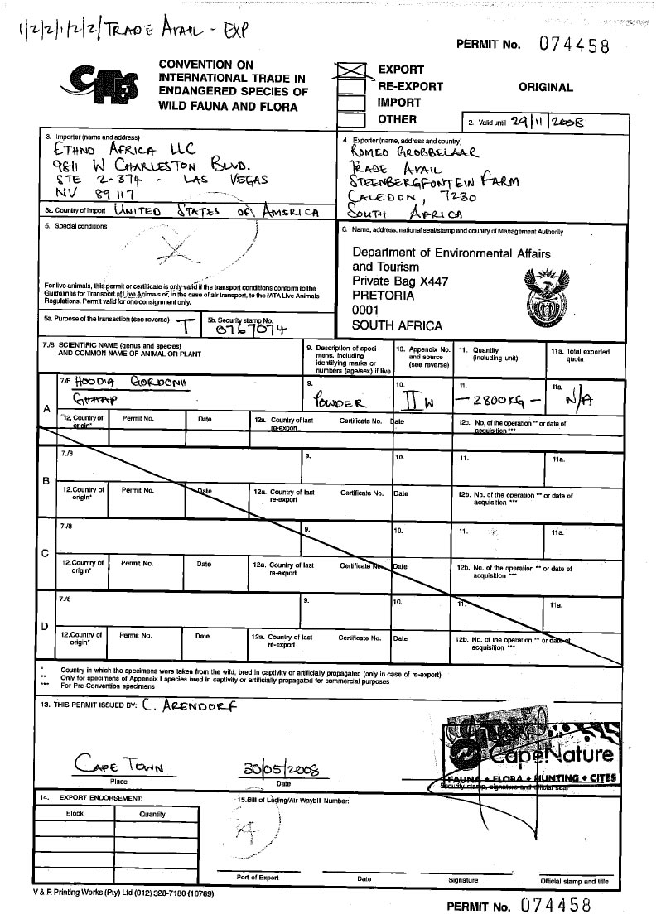
Licenças e Certificados CITES

Slide 15
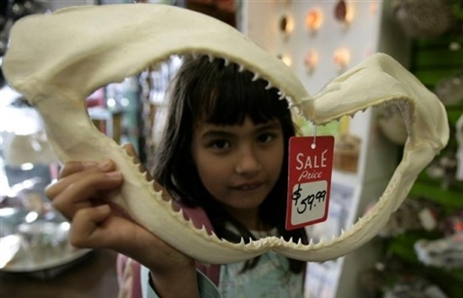
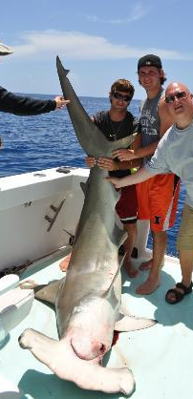
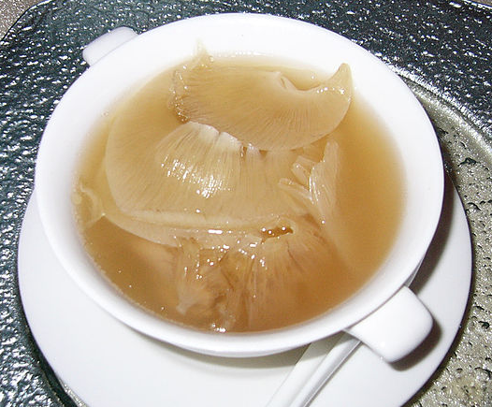
Licenças e Certificados CITES
import
export
re-export
Introdução por mar
Animais e plantas
(vivas, mortas, partes e derivados)
Licenças e certificados emitidos mediante certas condições:
- legalmente obtidas
- comércio não será prejudicial para a sobrevivência da espécie
Notes:
CITES regulamenta a exportação, reexportação, importação e introdução proveniente do mar de animais e plantas vivos e mortos, suas partes e derivados (espécies constantes somente) através de um sistema de licenças e certificados
Estas licenças e certificados só podem ser emitidos se forem respeitadas determinadas condições e os documentos devem ser apresentados ao sair ou entrar num país.
Para Anexo I e II espécies, as condições mais importantes são
aquisição legal e
que o comércio internacional não deve ser prejudicial para a sobrevivência da espécie

Slide 16
Licenças e Certificados CITES
Fornece:
  Informação científica (Resultados (extrações não-prejudiciais)
  Origem legal e de origem
  Dados comerciais
  Objetivo do comércio
  Prazo de validade
Notes:
As licenças e certificados CITES fornecem normalmente as seguintes informações.

Slide 17
Comércio com não-Partes
  Documentação comparável poderá ser aceite
  - emitida pelas autoridades competentes
  - em conformidade com os requisitos de licenças e certificados da CITES
  Detalhes das autoridades competentes e das instituições científicas devem ser incluídas na página Web da CITES
Notes:
No caso da exportação ou reexportação, ou uma importação proveniente de um país não Parte, é necessária documentação comparável emitida pelas autoridades competentes que esteja substancialmente em conformidade com a CITES para que os requisitos de licenças e certificados possam ser aceites
as Partes aceitam documentação de Estados que não são Partes da Convenção somente se os dados sobre as autoridades competentes e as instituições científicas desses Estados estiverem incluídos na página Web da CITES
Isto também se aplica aos espécimes em trânsito destinados ou provenientes de não-Partes

Slide 18
Colaboração e cooperação são essenciais à implementação da CITES
Os parceiros nacionais incluem:
- Autoridade(s) CITES
- Setor de recursos naturais (pesca, silvicultura, etc.)
Negócios (comerciantes, grossistas/distribuidores, transporte, etc.)
Alfândega(s)
- Entidades policiais
- Entidades judiciais
- outros
Notes:
Para uma implementação bem sucedida da CITES, a colaboração e cooperação entre os diferentes parceiros a nível nacional é essencial. Estes são alguns dos setores em que as Partes CITES interessadas podem estar presentes.
Estreita cooperação com as Autoridades CITES com esses outros setores é vital.

Slide 19







Obrigada pela vossa atenção!
CITES e a FAO trabalham para o comércio internacional legal, sustentável e rastreável, de tubarões e raias, apoiadas pela União Europeia

